Slide 1


Triporteurs et remorques : nouveaux objets et nouvelles pratiques du dernier kilomètre
Margot Abord de Chatillon
Labex Futurs Urbains
GT Villes et travail
Laboratoire AME/SPLOTT
Notes:
Postdoc depuis maintenant 1 an à SPLOTT – il est temps de vous présenter certains résultats de mes travaux

Slide 2
Plan
Introduction – véhicules intermédiaires pour la livraison
Terrains d’étude
Cyclo-logistique, la course vers de grands volumes
Nouveaux véhicules, nouvelles pratiques d’entretien
Nouveaux véhicules, nouvelles pratiques de livraison

Slide 3
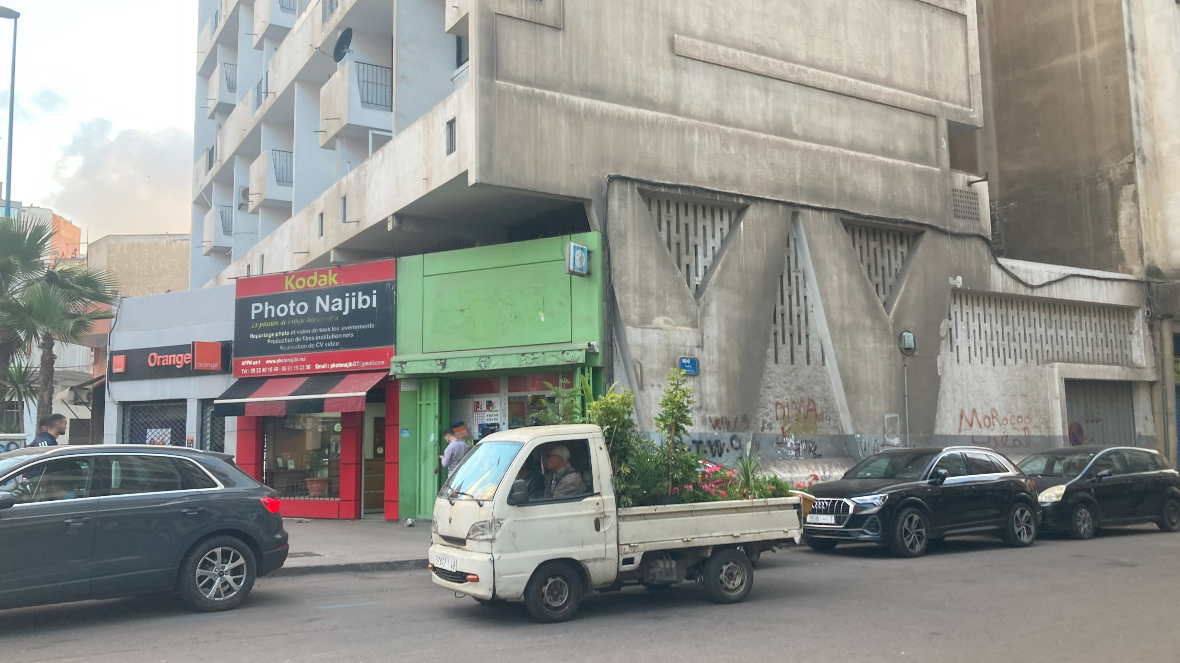
Véhicules intermédiaires pour la livraison

Slide 4
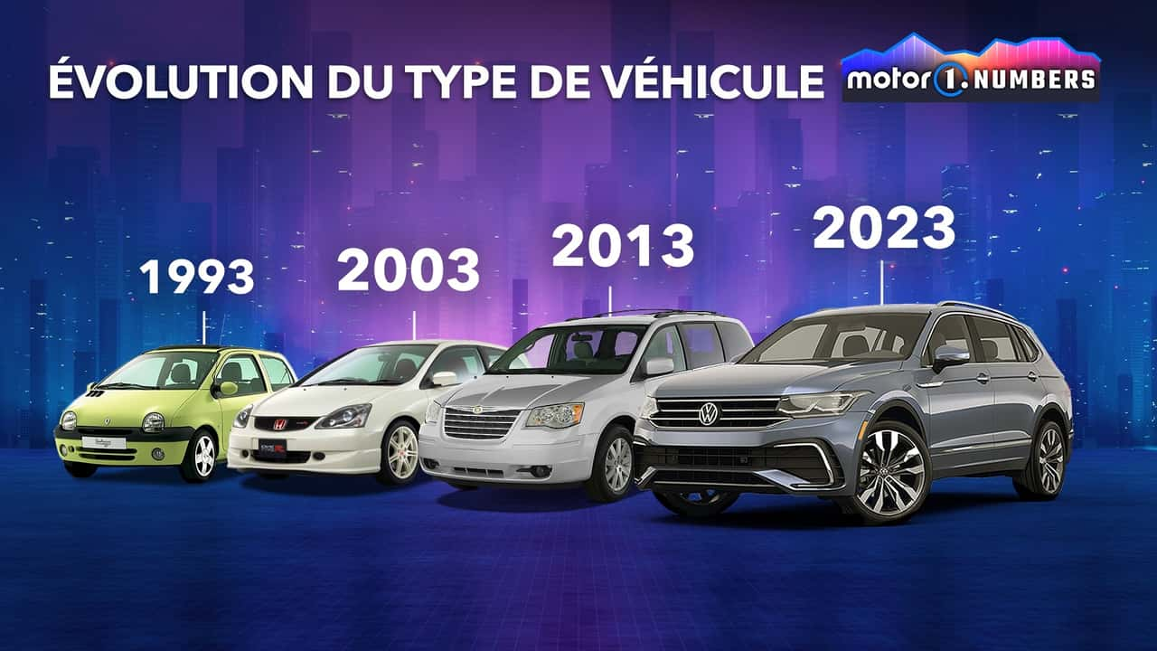
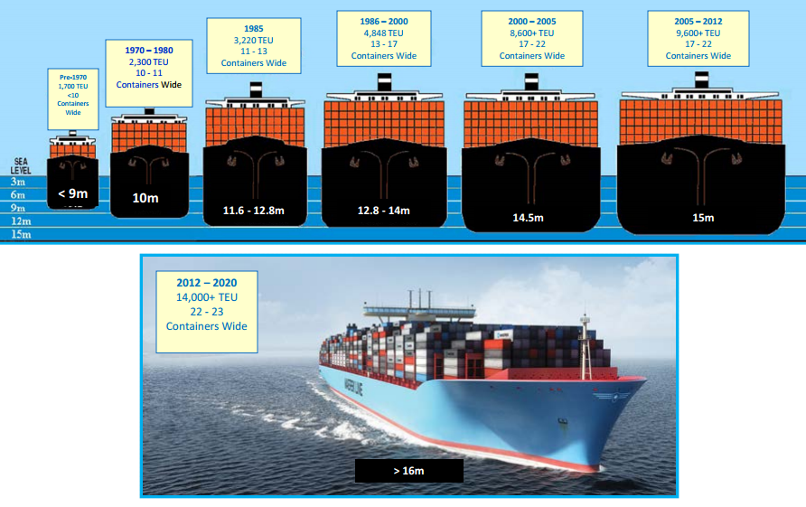
Introduction – véhicules intermédiaires pour la livraison
https://fr.motor1.com/news/704229/m1numbers-evolution-des-modeles/
https://www.vesseltracking.net/wp-content/uploads/2013/12/biggest-container-ship-evolution-1.png
Notes:
D’où vient l’idée de véhicules intermédiaires ?
La taille des véhicules augmente énormément, que ce soit pour le transport de personnes ou de marchandises

Slide 5
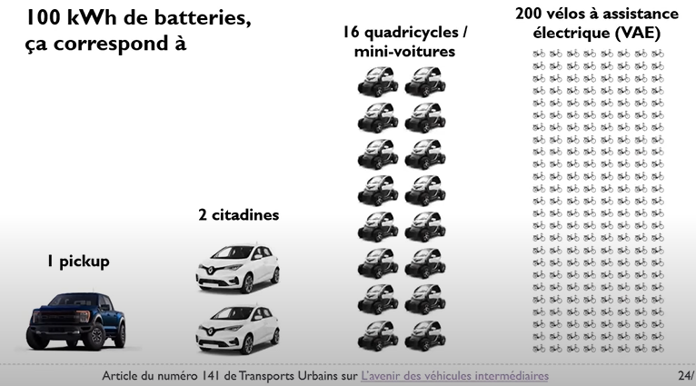
Introduction – véhicules intermédiaires pour la livraison
Véhicules intermédiaires (Bigo, Héran)
Véhicules plus petits qu’une voiture, mais plus grands qu’un vélo
Objectif : véhicule plus sobre que la voiture aux usages plus étendus que le vélo
Souvent motorisation électrique
Notes:
Une voiture est 100 fois plus lourde et 1000 fois plus puissante qu’un vélo
Pourtant ces deux véhicules transportent généralement 1 personne

Slide 6
Introduction – véhicules intermédiaires pour la livraison
Véhicules intermédiaires (Bigo, Héran)
« mode de transport individuel qui pèse moins de 600 kilos, entre le vélo standard et la voiture » (Bigo et al., 2022)
Et pour le transport de marchandises ? Véhicule entre le vélo standard et la camionnette
Notes:
Une voiture est 100 fois plus lourde et 1000 fois plus puissante qu’un vélo
Pourtant ces deux véhicules transportent généralement 1 personne

Slide 7
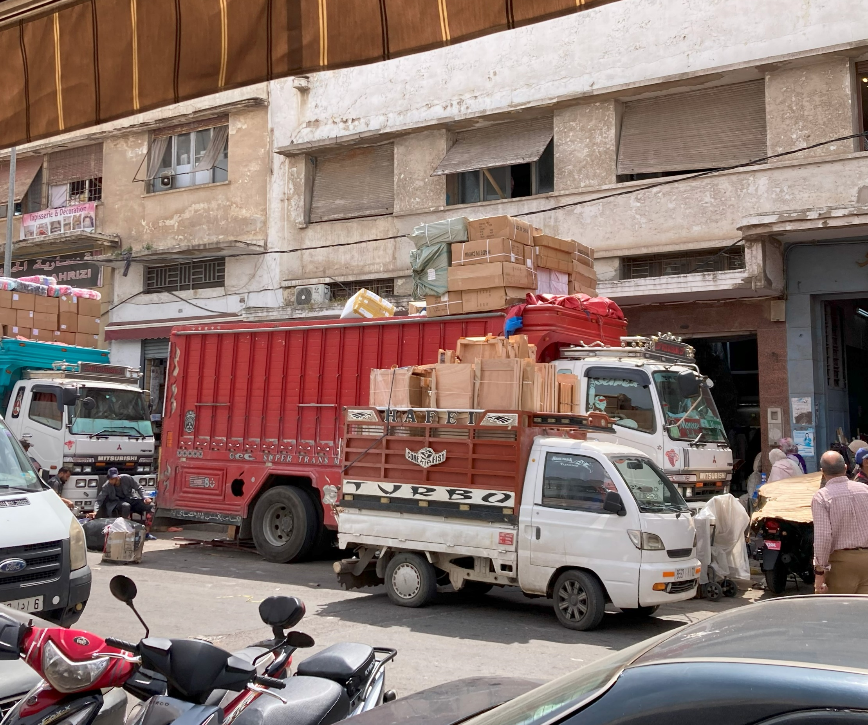
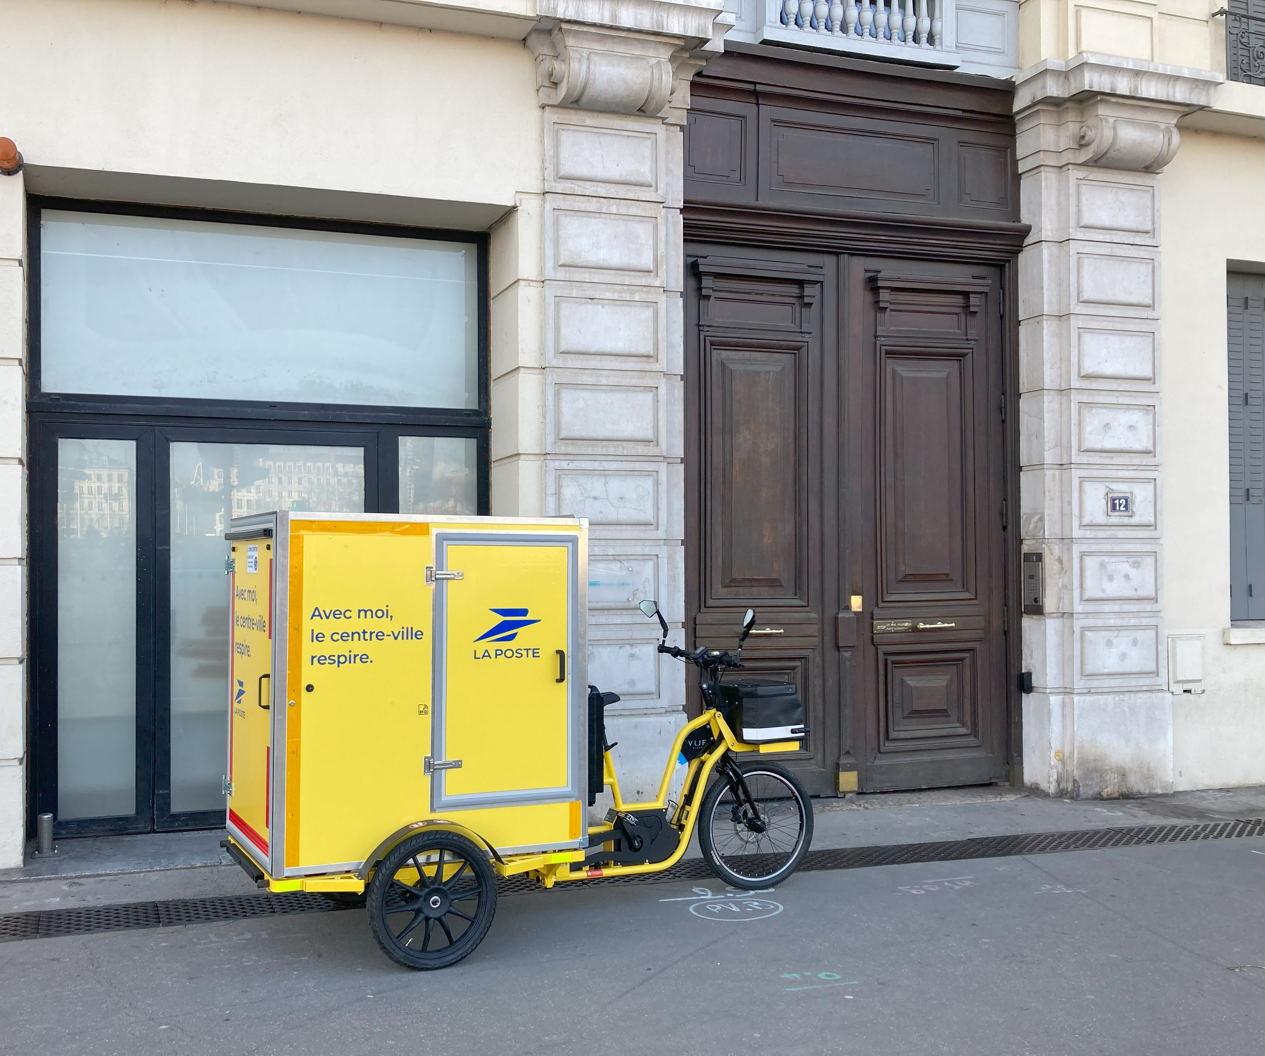
Introduction – véhicules intermédiaires pour la livraison
Notes:
Deux véhicules étudiés : Petits pick-ups dits « Hondas » à Casablanca, Maroc / Vélos-cargos pour transport de grand volume à Lyon
Etude du lien entre le travail de livraison et ces véhicules au format atypique
Aujourd’hui je fais vous parler de la partie française de cette étude

Slide 8
Terrains d’étude

Slide 9
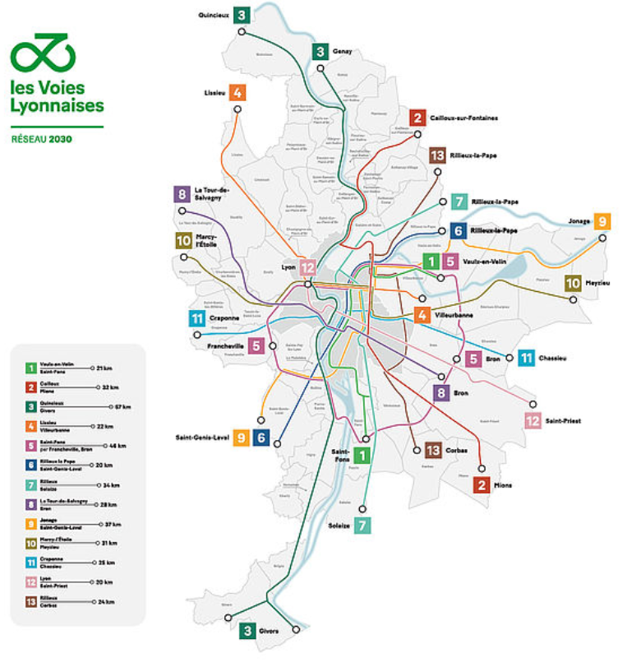
Terrains d’étude
Métropole de Lyon :
1,4M habitants
Principalement plate sauf deux collines très définies
Présidence de la métropole écologiste
Nombreuses mesures vélo : Vélo’v, « les voies lyonnaises »…
Implication dans le programme Colis activ’
Aide à l’achat aux vélos-cargo (jusqu’à 3000€)

Slide 10
Terrains d’étude
 | Compte propre/pour autrui | Type de produits majoritairement transportés | Flotte de cycles
Entreprise A | Pour autrui | Courses de supermarché | 20 vélos-cargo biporteurs 4 attelages avec carrioles motorisées 1 triporteur
Entreprise B | Pour autrui | E-commerce et B2B | 6 vélos-cargo biporteurs 3 remorques (1 motorisée, 2 sans motorisation) 5 triporteurs
Entreprise C | Pour autrui | E-commerce et B2B | 10 vélos-cargo biporteurs 50 triporteurs
Entreprise D | Compte propre | Livraison de repas | 7 triporteurs
Notes:
4 entreprises à la flotte très diverse, un rôle différent des vélos à grand volume pour chacune d’entre elles (on reviendra sur les modèles plus tard)
Pour chacune visite de l’entrepôt, discussion sur les véhicules, entretien avec le/la manager, entretiens + courts avec certains livreurs/ses
+ échange avec un loueur de matériel cyclo-logistique et avec un responsable du programme Colis activ, participation au forum lyonnais de la cyclo-logistique

Slide 11
Cyclo-logistique – la course vers de plus grands volumes

Slide 12
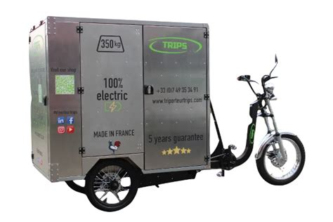
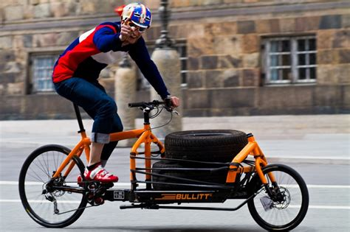
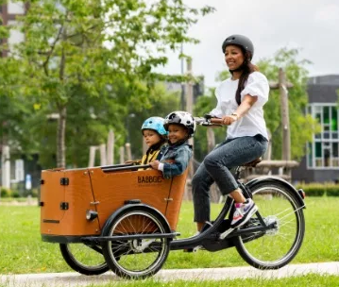
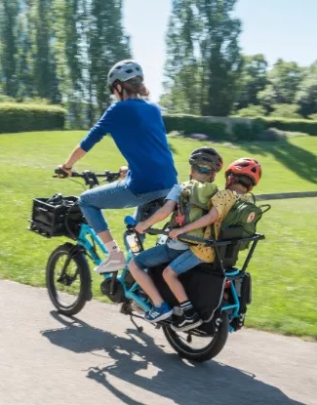
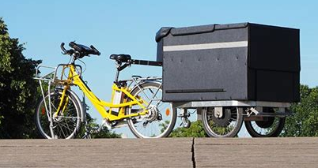
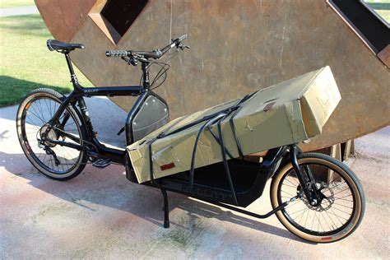
Vers de plus grands volumes
Solutions « lourdes » de transport pour de grandes charges
Vélos-cargo biporteurs pour un usage personnel ou pour le transport de marchandises
Vélos pour un usage personnel, transport de personnes (familles) et de courses
12

Slide 13
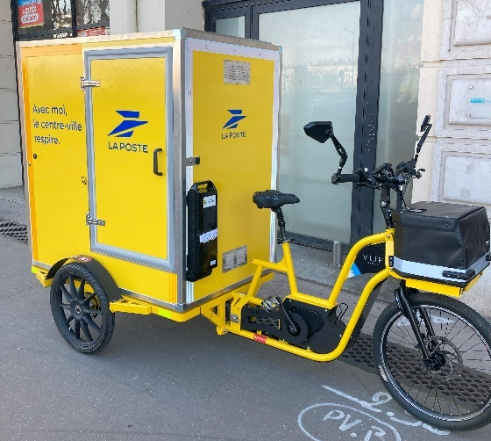
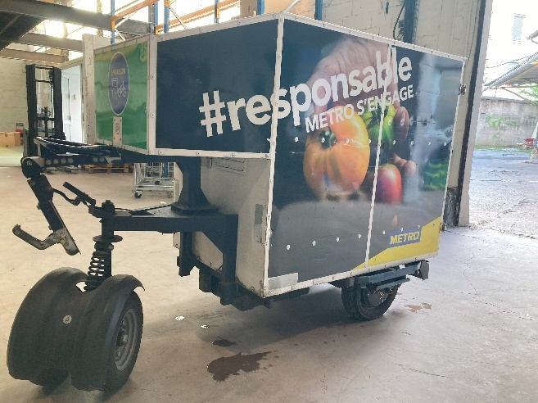
Vers de plus grands volumes
Véhicules les plus courants :
Vélo-cargo biporteur
Triporteur
Vélo avec remorque

Slide 14
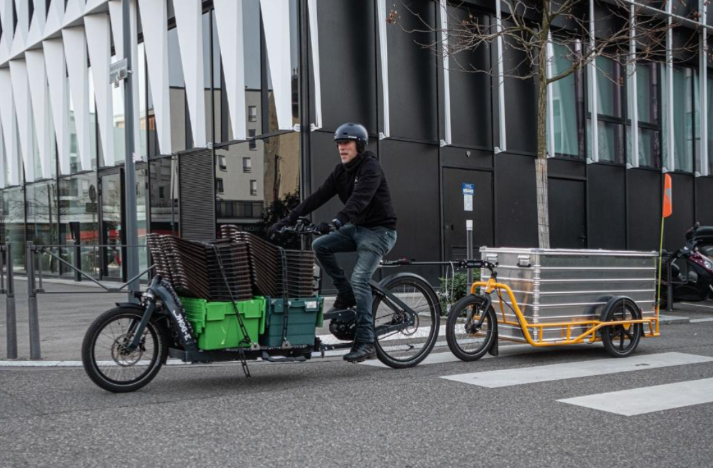
Vers de plus grands volumes
Source image : Jhog.fr
Attelages de plus en plus complexes

Slide 15
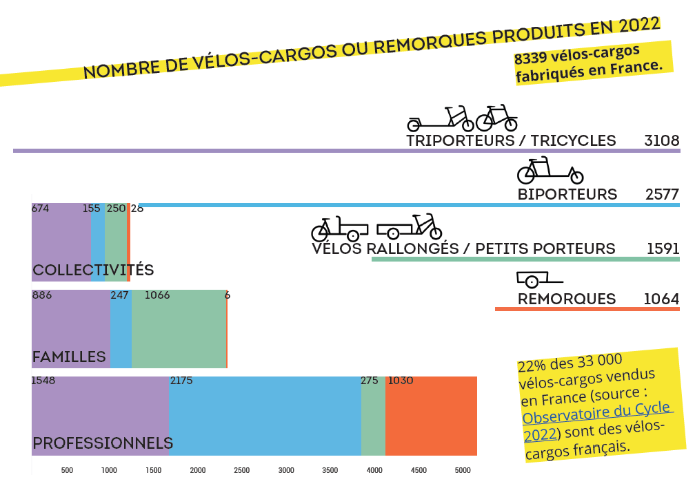
Vers de plus grands volumes
Une part croissante des ventes de vélos-cargo
L’association Les boîtes à vélo inclut les attelages avec remorque dans sa définition d’un vélo cargo
Source : Enquête sur l’industrie française du vélo cargo, Les boîtes à vélo, avril 2023

Slide 16
Vers de plus grands volumes
« Donc moi, quand j'ai commencé, c'était quand même beaucoup, beaucoup, beaucoup vélo. On avait deux [biporteurs] avec des caisses comme ça. L'orange, puis le noir qui est quelque part, je ne sais pas où il est passé, mais qui est mort. Et puis, on passe de plus en plus, le marché, avec la dématérialisation, le marché va vers du volume, des fleurs, des cartons, plein de trucs. »
Manager, opérateur B
Notes:
Du côté des opérateurs de cyclo-logistique

Slide 17
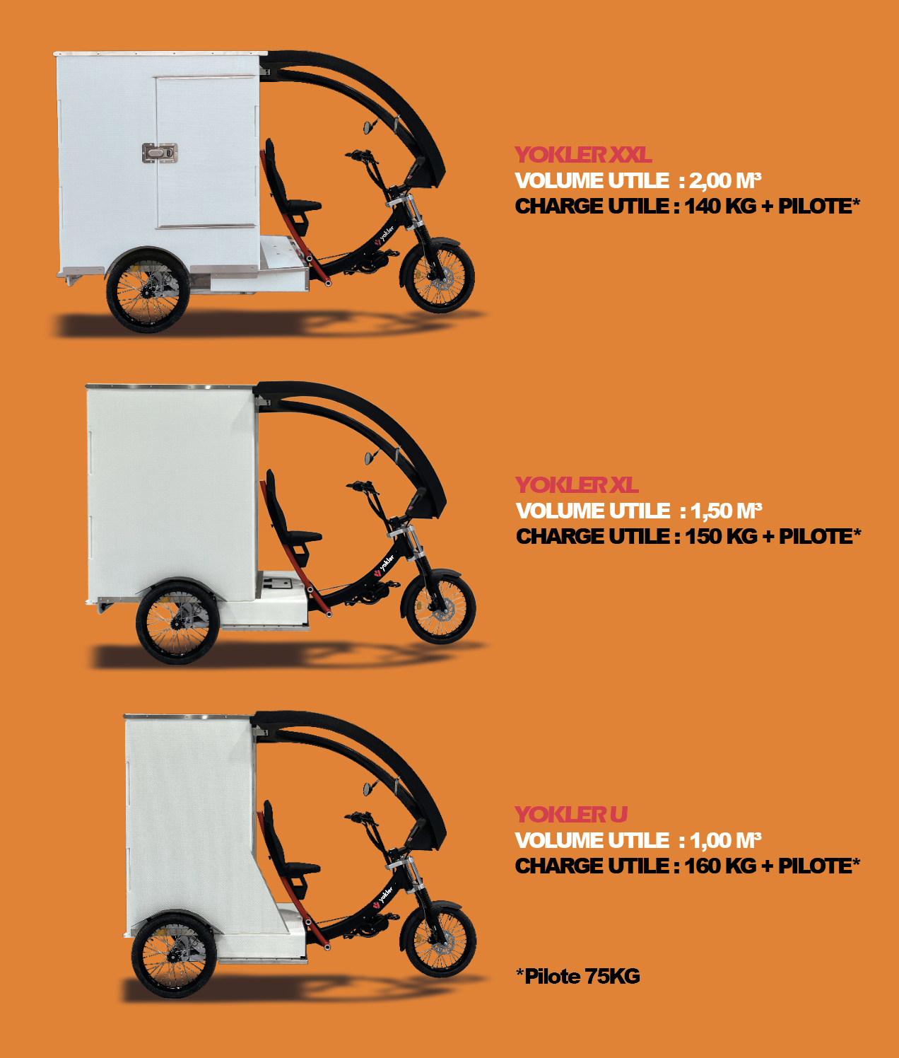
Vers de plus grands volumes
« Notamment, pendant la crise du Covid où on a dit bah, on a des vélos, on a des colis mais les vélos ne suffisent pas pour remplacer un van de 6m3, généralement c'est les camions de livraison c'est à peu près du 6m3, donc nous on va proposer un nouveau modèle et je te montrerai les vélos, c'est des triporteurs à trois roues »
Manager, opérateur C

Slide 18
Questions de recherche :
Quel est l’impact de l’émergence de ces nouveaux véhicules sur les pratiques de livraison ?
Etat du véhicule, gestion de l’usure
Pratiques de livraison et conditions de travail

Slide 19
Nouveaux véhicules, nouvelles pratiques d’entretien
Notes:
J’ai présenté ce premier résultat aux RFTM cette année

Slide 20
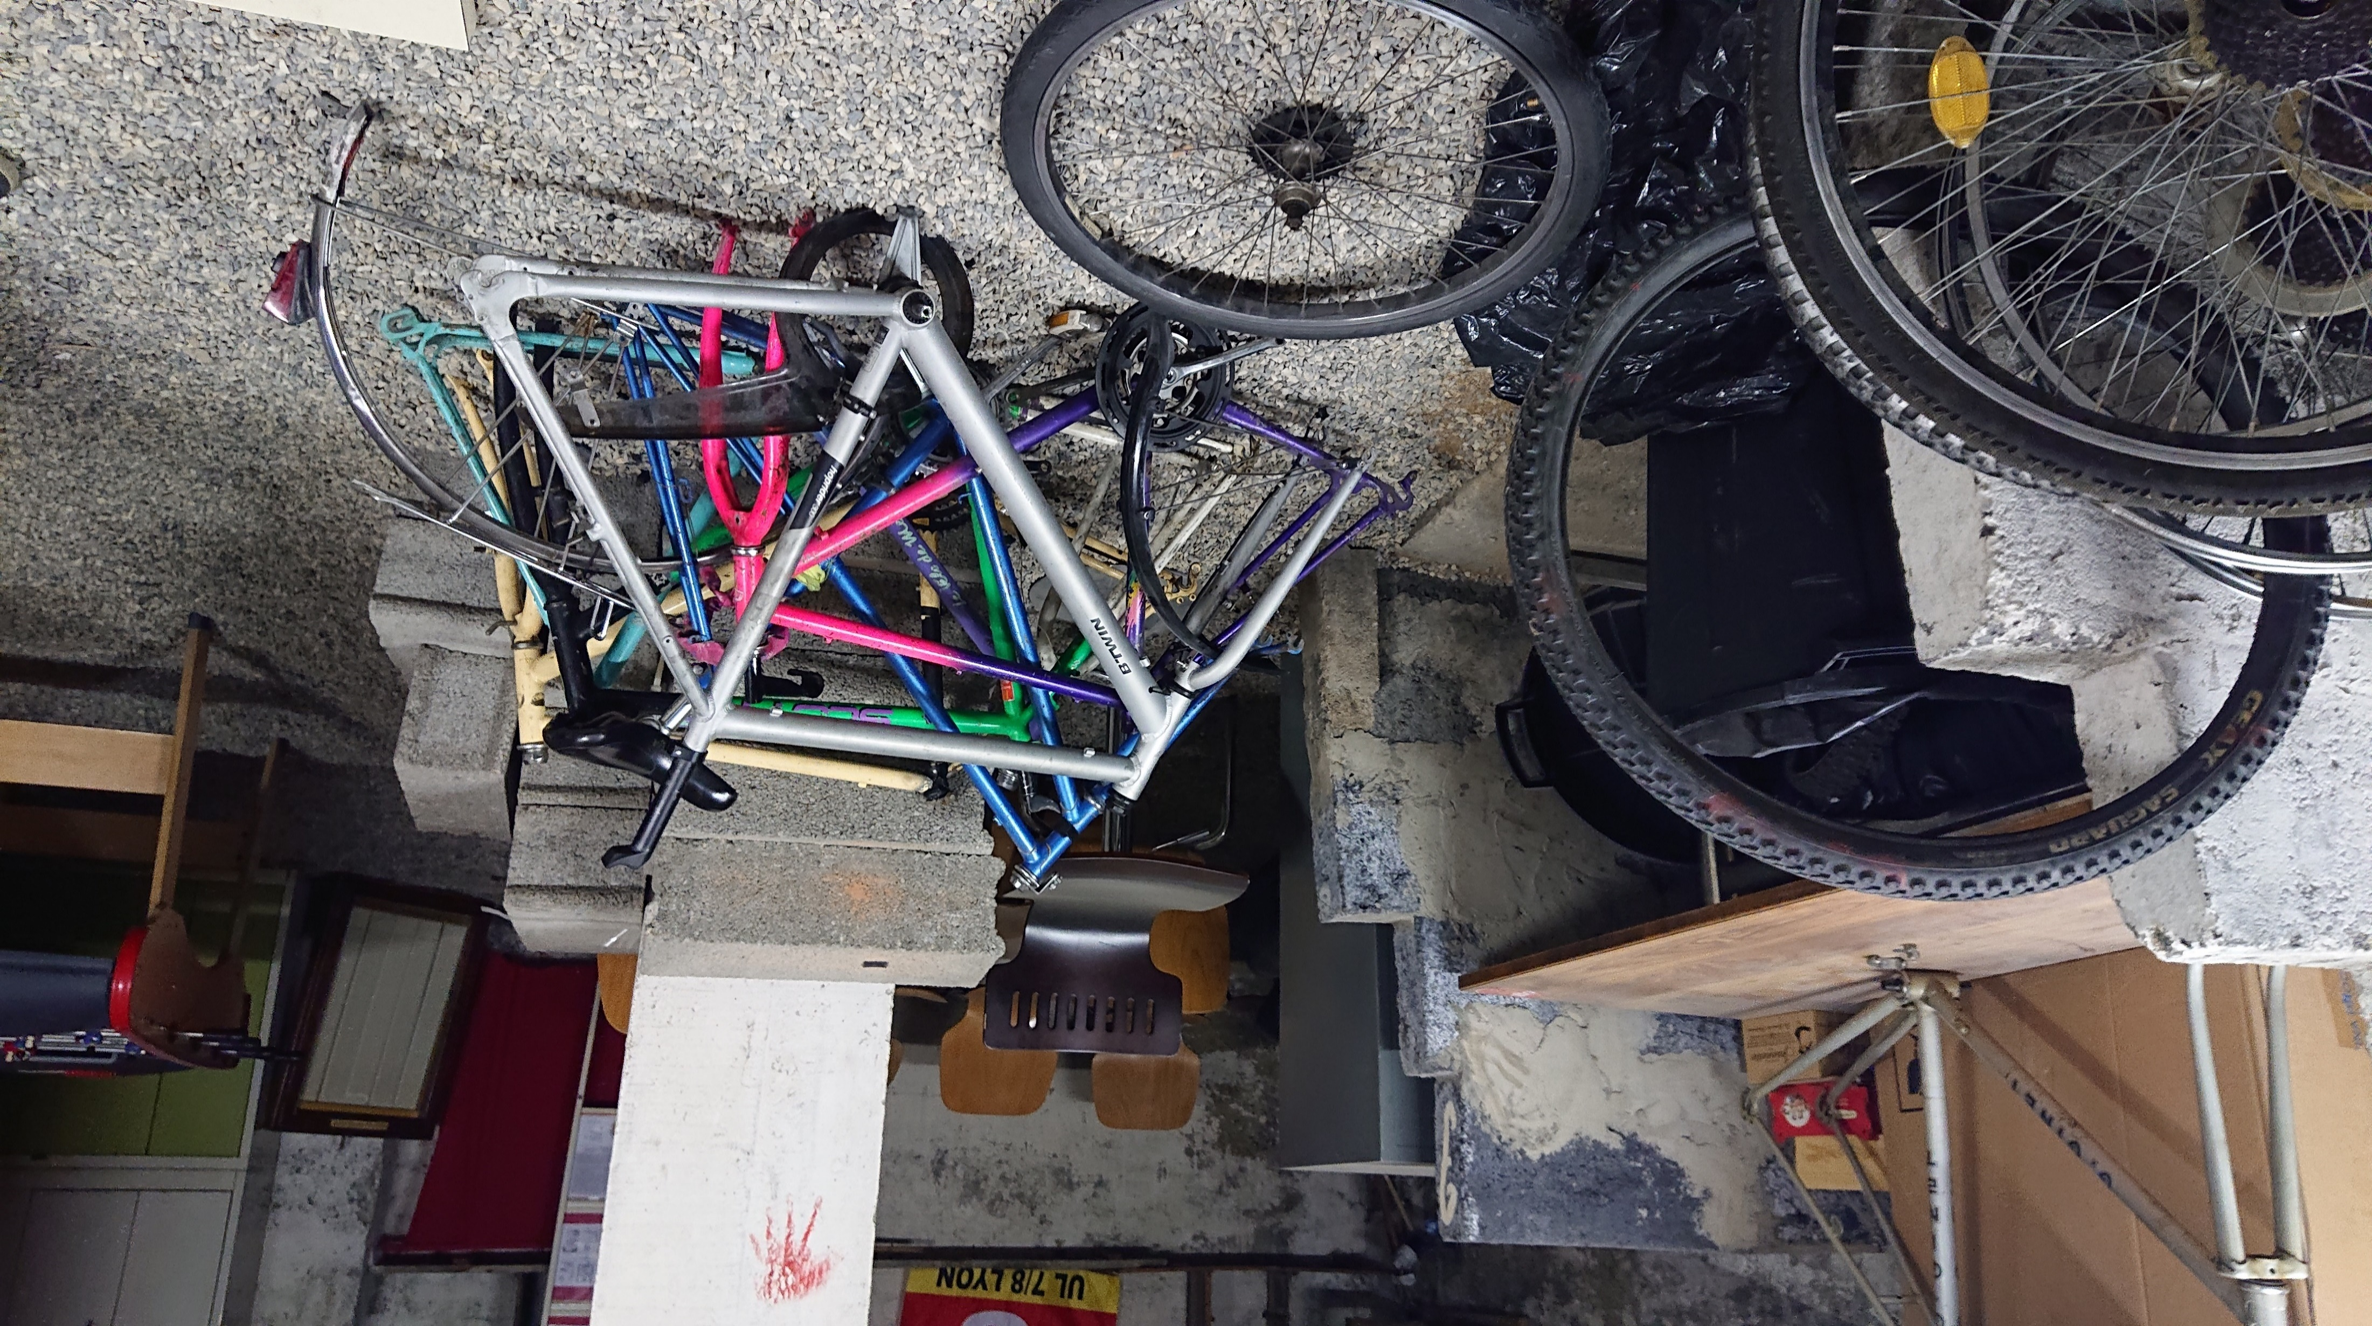
Nouveaux véhicules, nouvelles pratiques d’entretien
Transport de marchandises et état du véhicule :
Véhicules très sollicités
Forte contrainte sur les coûts : investissement difficile
Pratiques d’entretien et mauvais état du véhicule observés dans le cas de la livraison à vélo (Dablanc et al. 2021) ou en VUL (Pichereau, Sevestre et Souami, 2018, p. 35)
Atelier de réparation CGT livreurs à Lyon

Slide 21
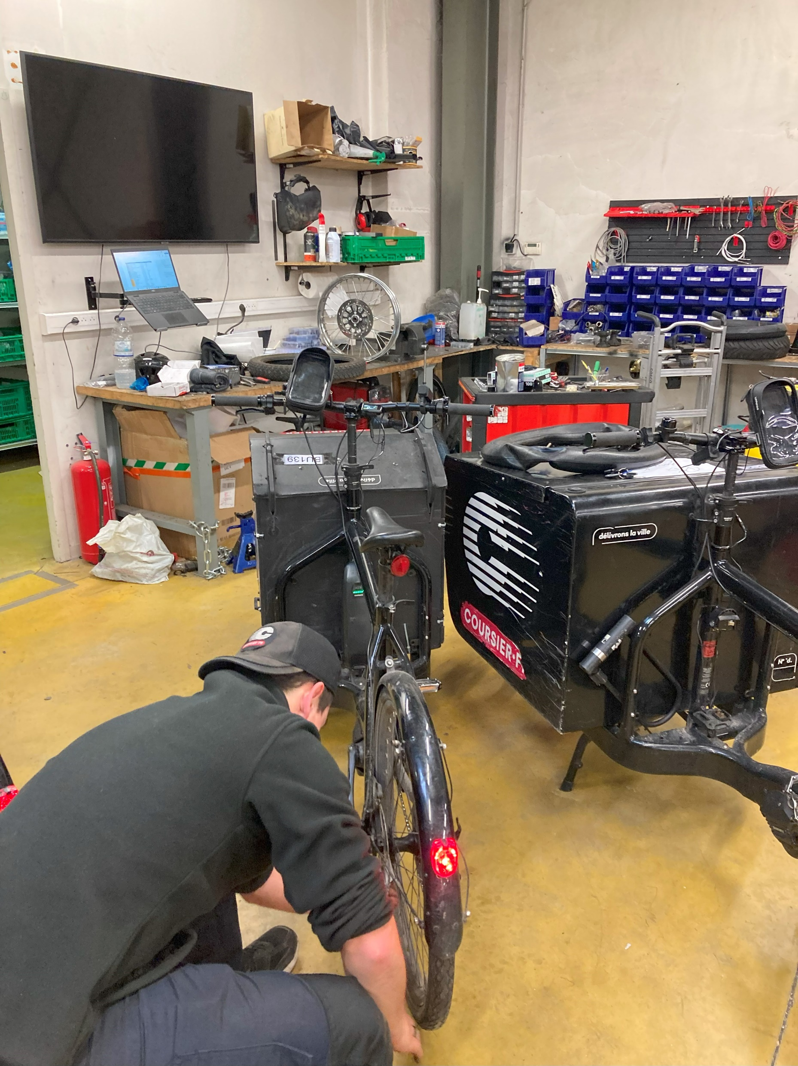
Nouveaux véhicules, nouvelles pratiques d’entretien
Coût de la maintenance d’un vélo-cargo = 50% du coût total (VUL Diesel : 12%) (Boîtes à vélo, 2024)
Poste très important pour les entreprises de livraison
« Et pareil, sur les vélos cargo, on a beaucoup de problèmes, parce qu’on les pousse au bout. On ne transporte pas trois gosses devant. En deux ans, trois ans, on a déjà fait un SAV qui était pris en charge, tant mieux, mais un SAV pour chaque moteur. Et il y a un moteur, je crois qu'on vient de faire un deuxième SAV. En deux ans, trois ans. »
Manager, Entreprise B
Notes:
Certaines entreprises de vente de vélos-cargos font de grandes réductions aux opérateurs qui comportent leur propre service d’entretien

Slide 22
Nouveaux véhicules, nouvelles pratiques d’entretien
Nouveaux questionnements techniques : nouvelles compétences de réparation, des pièces produites en série limitée, etc.
  Triporteurs surtout constituées de pièces de… moto
  Pièces produites en séries limitées
  Peu d’obligations légales, ou peu respectées
Mettre en place des protocoles d’entretien
  Réaliser toute sa maintenance ?
  Réduire les coûts des petites réparations (formation de certains livreurs à la maintenance) et confier le reste à un prestataire
  Vélos et pièces de secours pour réduire les délais de livraison en cas de panne
« Et lui, il avait l'habitude du vélo classique. Donc, forcément, bah les triporteurs, ça l'a changé, parce que comme je vous dis, il y a de la moto, il y a du quad... Quand il est arrivé, il était un peu dégoûté de ne pas pouvoir en connaître autant, enfin, être autant débrouillard que là où il était avant.. »
Mécanicien, Entreprise C
« Mais j'apprends un peu sur le tas aussi, parce que, voilà, c'est différent de... tout est hyper long en fait. Normalement, changer des rayons c'est facile, sur mon vélo de course je fais ça en deux deux, et là, là c'est une galère. Surtout les pneus sont super rigides, c'est très dur à enlever. »
Livreur/mécanicien, Entreprise D
Notes:
Petites entreprises qui ne produisent qu’une cinquantaine ou centaine de véhicules par an
Seul l’opérateur qui a 30 triporteurs réalise toute sa maintenance

Slide 23
Nouveaux véhicules, nouvelles pratiques d’entretien
M - Et par contre, on est parti sur une solution italienne, mais je crois qu'on regrette. Qu'est-ce que t'en penses, toi ? Qu'est-ce que t'en penses sur la conduite ?
L - Ils sont fragiles, mais tout le reste... La conduite est top, puisqu'ils tiennent bien la route. On peut mettre des volumes, c'est facile. Mais ils sont fragiles. Je l'ai cassé au moins cinq fois, déjà. L'axe, il est beaucoup trop fin. Et du coup, si on a un peu trop de poids et un dos d'âne, par exemple, paf, ça a cassé. Je me suis retrouvé sur le disque. J'ai perdu quelques pièces, aussi, qui m'ont empêché de... [rires]
M - Ceux qui nous ont vendu le truc, depuis qu'ils nous ont vendu ça et qu'on a tous ces problèmes, parce que, je sais pas, ça doit faire un an ou deux que ça existe, ce machin, euh... Ils ne le commercialisent plus sur le marché français.
Livreur et manager, Entreprise B
Tests et découvertes de limites techniques des nouveaux véhicules
Les opérateurs doivent choisir les modèles parmi de nombreux prototypes
Ils s’exposent aux pannes causées par la faible expérience pratique des constructeurs
Découvrent les limites des modèles avant leurs concepteurs eux-mêmes

Slide 24
Nouveaux véhicules, nouvelles pratiques d’entretien
« Pour placer les repas dans la caisse, en fonction du triporteur, certains vont être un peu... Quand il y a une roue qui se voile un peu à gauche, ça va un peu plus bouger à gauche, donc on va éviter de mettre des petits pots, les crèmes qui vont trop bouger, on va mettre à droite. Et en bas, il y a plus de stabilité en bas. Donc tout ce qui est un peu plus solide, les gros plats en gros volume rectangulaire, comme on avait tout à l'heure, on va les mettre directement au-dessus. Et comme ça c'est plus sûr pour moins de casse. Parce que des fois, en bougeant, un triporteur ça bouge bah ça secoue donc ça peut ouvrir un petit peu nos portes de frigo. Des fois, si on a des petites consignes qui sont dessus, elles peuvent tomber, et puis des fois même bloquer l'ouverture de la porte au retour. [donne des coups sur la porte]. »
Manager, entreprise D
Le métier de livraison doit s’adapter aux nouvelles contraintes techniques de véhicules peu adaptés
- Moi c'est une utilisation, dès qu'on a des cartons tu peux tout rentrer, en fait ça se range... elle est pile adaptée à la taille des cartons standard, des choses comme ça. Moi je l'ai utilisée pour ramener du plastique à la déchetterie, pour vraiment pas mal d'utilisations. Et puis ça monte en côte, là c'est vraiment top !
- Et pourquoi ça sonne là maintenant ?
- Elle croit que la porte est ouverte. Alors que non, elle est fermée. En fait on a un problème... Il faut que je fasse venir un technicien, on a un problème là-dessus, elle s'ouvre pas actuellement sur le côté.
Manager, entreprise B

Slide 25
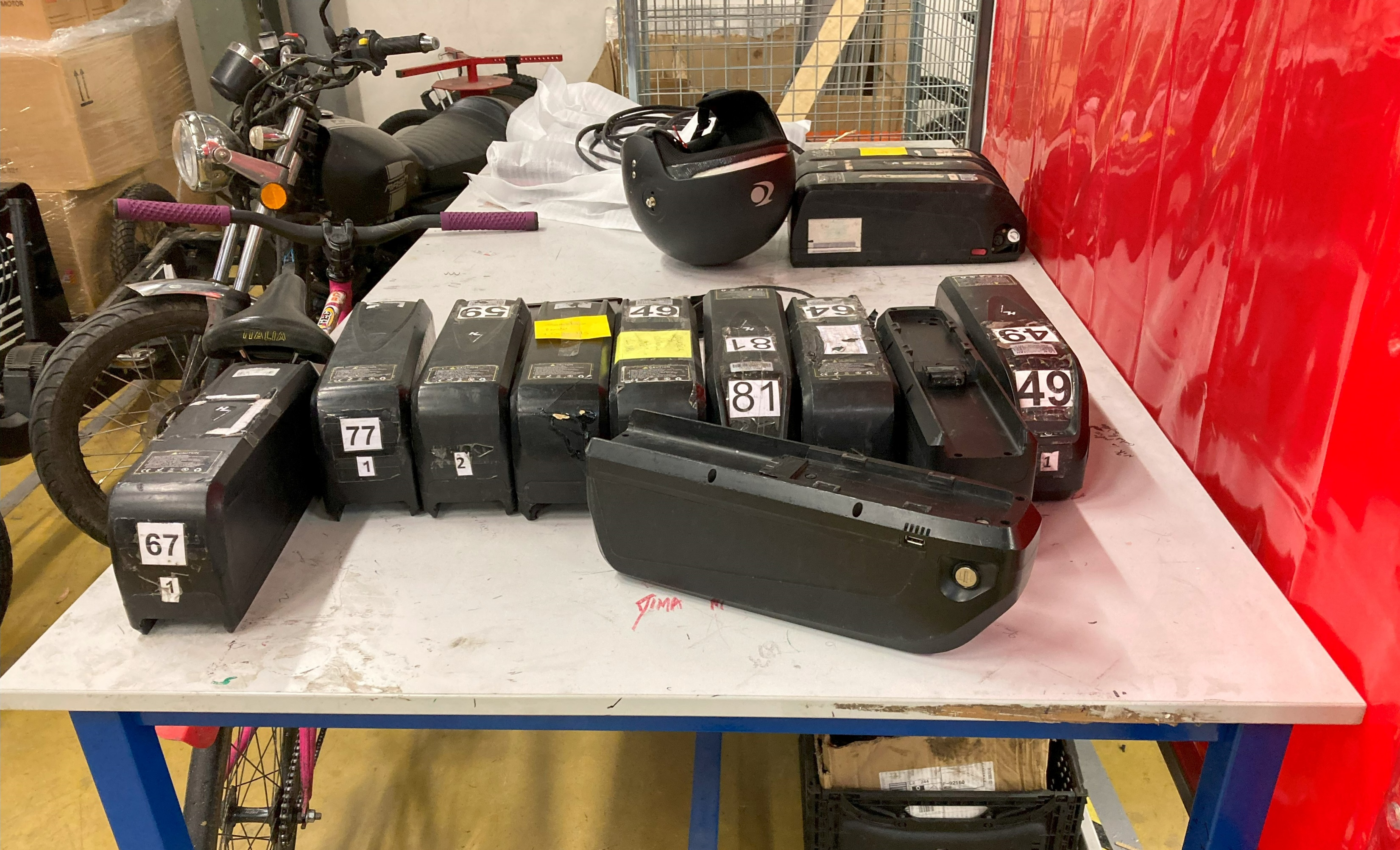
Nouveaux véhicules, nouvelles pratiques d’entretien
Découvrir la durée de vie du matériel au fur et à mesure
« Et j'ai avec l'âge des vélos, parce que là, j'ai des vélos depuis quatre ans.... J'ai le cadre. Décembre, j'ai cassé cinq cadres ! Ils ont cassé par âge [rires]. Je pense qu'il y a un moment où le cadre doit casser. On met du poids, hein. »
Manageuse, Entreprise A

Slide 26
Nouveaux véhicules, nouveaux métiers de la livraison
Notes:
J’ai présenté ce résultat dans un article en cours de relecture+++++++++++++++++++++++++++++++++++++++++

Slide 27
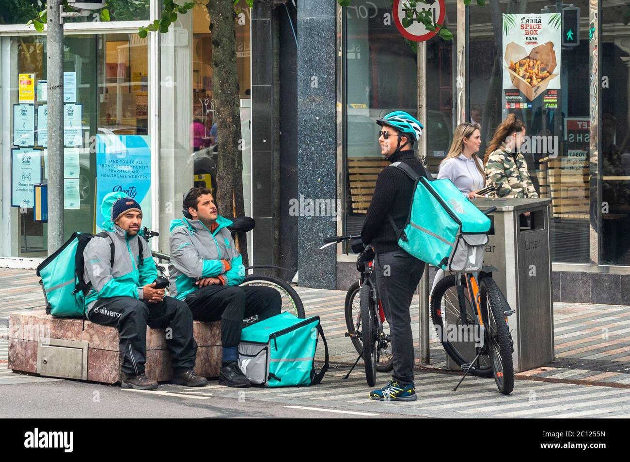
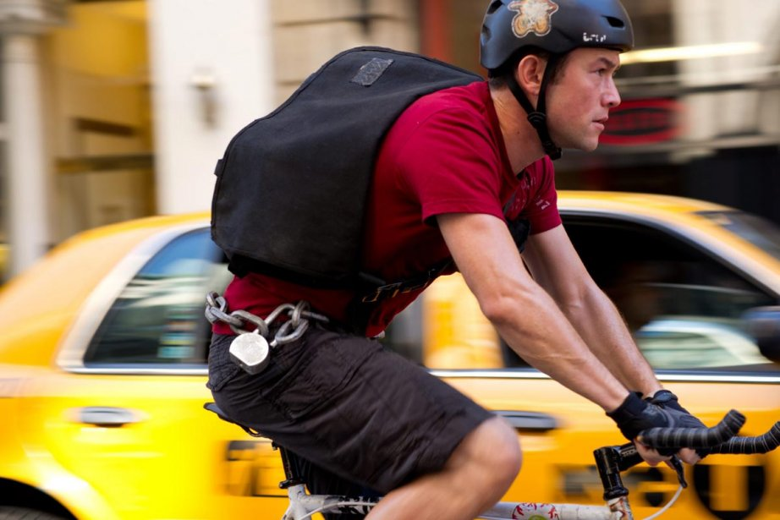
Nouveaux véhicules, nouveaux métiers de la livraison
Livraison à vélo, historiquement deux modèles qui s’affrontent (Dablanc, 2021; Spinney & Popan, 2020)
Crédit : Alamy pictures
Film Premium rush avec Joseph Gordon-Lewitt

Slide 28
Nouveaux véhicules, nouveaux métiers de la livraison
Livraison à vélo, historiquement deux modèles qui s’affrontent
Les livreurs de plateforme (années 2010) :
Livraison de repas ou de courses
Payés à la course plutôt que salariés
Législation en France et en Europe en évolution
Au début de ces plateformes : étudiants ou travailleurs qui complètent leur revenu
Progressivement, avec la dégradation des conditions de travail : travailleurs migrants et souvent sans-papier
Management algorithmique, désactivation arbitraire de comptes

Slide 29
Nouveaux véhicules, nouveaux métiers de la livraison
Livraison à vélo, historiquement deux modèles qui s’affrontent
Le coursier New-yorkais (années 70) :
Courses ponctuelles : lettres de notaire, produits pharmaceutiques…
Rapidité dans les villes denses, danger, métier très masculin (Kidder 2009, Ferguson 2017)
Métier sportif et prestigieux associé à la culture underground et punk (Furness 2010)
Film Premium rush avec Joseph Gordon-Lewitt
Notes:
Le casque c’est parce que film américain

Slide 30
Nouveaux véhicules, nouveaux métiers de la livraison
Livraison à vélo, historiquement deux modèles qui s’affrontent
Le coursier New-yorkais (années 70) :
Un métier-mode de vie (ex : les alleycat)
Le « flux » : ne jamais s’arrêter
Inspiration des modes et contre-cultures « hipster » : vélos single-speed, cadenas à la ceinture, gapettes (Hoor 2021)
Film Premium rush avec Joseph Gordon-Lewitt

Slide 31
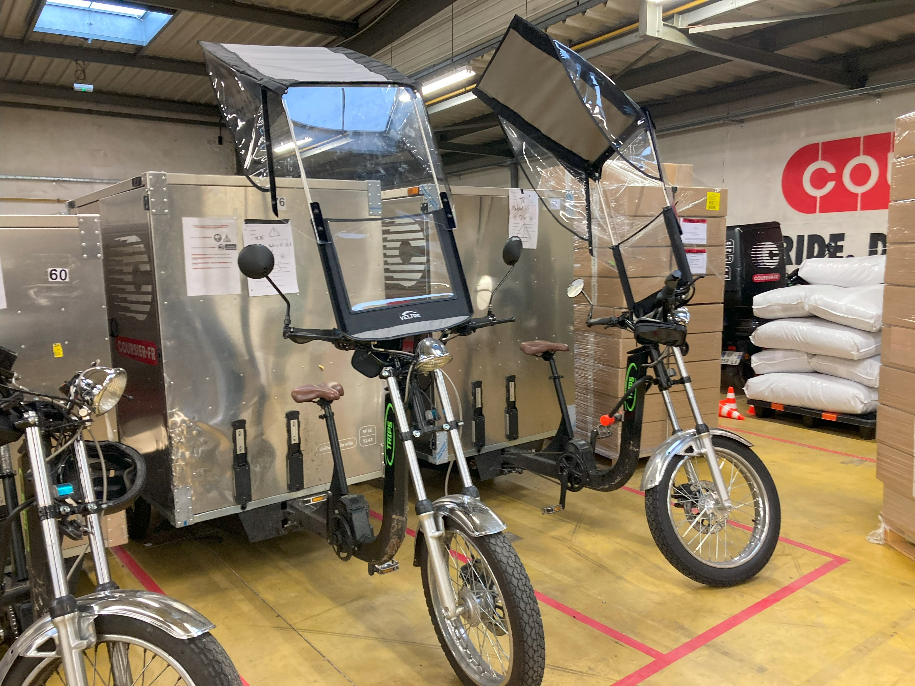
Nouveaux véhicules, nouveaux métiers de la livraison
Culture coursier importante dans la cyclo-logistique lyonnaise : la « mess life »
Le développement de nouveaux véhicules remet en question cette tradition culturelle

Slide 32
Nouveaux véhicules, nouveaux métiers de la livraison
« On bouleverse un peu les codes parce qu'effectivement, aujourd'hui, ce vélo, eh bah chez certains transporteurs, c’est des vélos qui ne sont pas toujours appréciés. Parce que les gars, si tu pouvais même ne pas leur mettre de moteur, ils seraient même contents. »
Manager, équipementier de vélos professionnels
L’effort :
« on ne sent pas, en fait, le poids de la course, ça peut faire 70 ou 100 kilos sur le vélo, vous ne le sentez pas »
Manager, entreprise A
Le volume :
  Se faufiler
« Je me fais plaisir à faire du vélo. Et puis, transporter des trucs pas trop gros. Là, tu vas transporter de l'alcool, des vrais saumons en entier, là, pour qu'ils fassent des sushis avec. Et, enfin... Ouais, c'est beaucoup moins fun, de mon point de vue. […] Avec mes collègues coursiers, on se sent moins libres avec une remorque au cul [rires] »
Manager, entreprise B

Slide 33
Nouveaux véhicules, nouveaux métiers de la livraison
« Parce que j'ai beaucoup de cyclistes. Le cycliste il aime bien se faufiler, il aime bien aller vite, il aime bien... voilà. Et puis pour ceux qui ne sont pas cyclistes, une remorque c'est quand même un outil qui est un peu... qui est lourd, qui est plus compliqué, moins manœuvrable. […] Les vélos-cargo qu’on utilise pour tracter les remorques ont des boîtes de vitesses automatiques. Donc les cyclistes, vous les mettez sur la boîte auto c'est : [prend l'air bougon] "hmm, c'est pas marrant, on peut pas passer les vitesses, on peut pas aller plus vite"
Les sensations :
  Plafonné à 25km/h
  Impossibilité de se pencher sur le côté pour tourner
« Après je ne sais pas si t'as eu l'occasion de conduire un triporteur... moi je dis souvent c'est pas un vélo : ça vire à plat, c'est pas pareil. ça se faufile moins, tu prends moins facilement les pistes cyclables. »
Equipementier cyclo-logistique
Notes:
Avec les triporteurs et les vélos-cargo biporteurs on a des sensations différentes

Slide 34
Nouveaux véhicules, nouveaux métiers de la livraison
« Aujourd'hui, on voit, nous, que le profil commence à changer parce que des gens comme chez [entreprise B], il y en a de moins en moins. C'est une poignée de coursiers, tout le monde se les arrache pour les avoir. Mais globalement, les nouveaux acteurs, y compris dans la cyclo-logistique, intègrent de nouveaux profils qui sont plus des gens qui viennent du monde de Uber et qui sont là en mode moi, si je ne peux pas pédaler, c'est encore mieux, tu vois. »
Manager, équipementier de vélos professionnels
Un nouveau métier
  Cyclistes vs non-cyclistes
  Métier comme partie de l’identité vs gagne-pain
  Plus de routine, moins de danger
  Anciens livreurs de repas, anciens livreurs routiers qui ont perdu leur permis, artistes qui veulent travailler en temps partiel…
« ça dépend du profil de la personne que tu recrutes, c'est surtout ça, il y a des gens qui sont très contents d'être sur leur triporteur, qui ont pas envie de faire du vélo... A., au début il était 100% coursier et il a vu qu'il y avait une place chez Fedex, il a demandé à venir là, le travail lui plaisait plus ! C'est deux travails, je pense que ça dépend aussi de ce que toi tu recherches. Là c'est un peu plus routinier, parce que c'est la tournée tous les matins, la même chose. Moi je sais que c'est quelque chose qui me plaît à fond dans le travail, la routine. Et ça c'est pas tout le monde. »
Manager, entreprise B

Slide 35
Nouveaux véhicules, nouveaux métiers de la livraison
 |  | Adaptation à l’arrivée des nouveaux véhicules
Entreprise A | Coursiers qui refusent d’utiliser des triporteurs ou remorques lourdes | Utilisation de cargos légers tant que possible. Recrutement de nouveau personnel pour les missions qui requièrent les véhicules plus lourds
Entreprise B | Coursiers qui n’apprécient pas d’utiliser des triporteurs ou remorques lourdes | Certains le font tout de même, recrutement de nouveau personnel polyvalent au fur et à mesure
Entreprise C | Anciens livreurs de repas ou autres métiers peu qualifiés, étudiants | Livreurs recrutés et formés sur les triporteurs dès leur arrivée
Entreprise D | Travailleurs qualifiés en reconversion ou métier artistique à côté | Livreurs recrutés et formés sur les triporteurs dès leur arrivée

Slide 36
Conclusion

Slide 37
Conclusion
Les triporteurs et attelages de remorques s’installent dans le paysage Français
Emblématiques d’un virage vers le traitement de grands volumes en cyclo-logistique
Ces véhicules, encore en phase d’expérimentation, demandent de grands ajustements au quotidien pour les livreurs et les opérateurs concernés
Ils apportent aussi une transformation du métier de livreur à vélo et des pratiques associées, l’éloignent de certaines contre-cultures et permettent l’émergence de nouvelles trajectoires professionnelles

